Slide 1
Фискальная политика государства
Экономика 11 класс.
Учитель высшей категории
Попова Елена Викторовна.

Slide 2
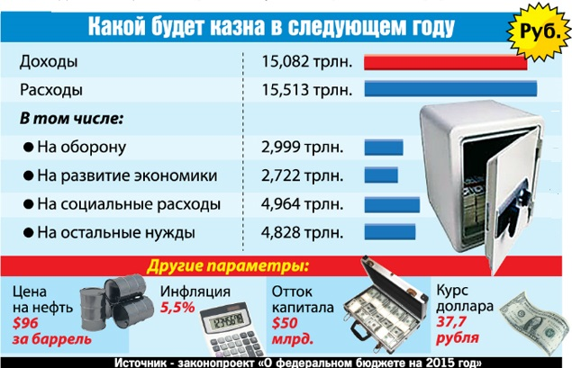
Экономика и государство
Бюджет государства на 2015г.

Slide 3
Фискальная политика государства
Что это такое?
Зачем она нужна?
Какая она бывает?
Как она работает?
Как мы можем использовать эти знания?

Slide 4
Фискальная политика
Что это?
Её основные инструменты.
Фискальная (бюджетно-налоговая)политика – это совокупность мер, предпринимаемых правительственными органами по изменению государственных расходов и налогообложения для достижения поставленных перед экономикой целей.
Государственный бюджет — документ, расписывающий доходы и расходы конкретного государства, как правило, за год (с 1 января до 31 декабря)
Налоги – это обязательные платежи, взимаемые государством с налогоплательщиков (с ЮЛ и ФЛ) по ставке установленной законодательством.

Slide 5
Фискальная политика
Зачем она нужна?
Стабилизировать темпы экономического развития.
Для обеспечения устойчивого экономического развития, увеличения занятости, снижения инфляции.

Slide 6
Фискальная политика государства
Какая она бывает?
Дискреционная
преднамеренная, целенаправленная политика государства по стабилизации экономики.
А) Сдерживающая
Б) Стимулирующая
2. Автоматическая
работает в режиме саморегулирования и автоматически реагирует на изменения состояния экономики

Slide 7
Дискреционная фискальная политика
Сдерживающая
на подъёме
экономики
Стимулирующая
при спаде
экономики
Рост потребительских доходов и расходов.
Уменьшение безработицы.
Увеличить налоги.
Сократить государственные расходы и закупки.
Сократить трансферты.
Профицит бюджета.
Снижение потребительских доходов
и расходов.
Увеличение безработицы.
Уменьшить налоги.
Увеличить государственные расходы и закупки.
Увеличить трансферты.
Дефицит бюджета.

Slide 8
Автоматическая фискальная политика
Рост ВВП
Налоги растут
Минимальные пособия по
безработице
Уменьше-ние доходов населения
Снижение
налогов
Рост пособий
по безработице
Рост частных инвестиций
Рост прибыли и доходной части бюджета
Увеличение безработицы
Рост доходов населения
Уменьшение доходной части бюджета
Уменьшение безработицы

Slide 9
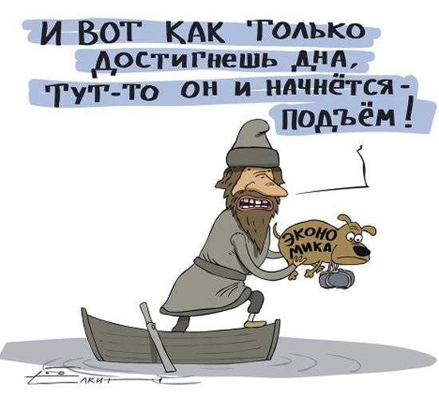
Стабилизация экономики
Поддержка правительства: социальные программы, субсидии, индексация доходов, льготное кредитование и т. д.
Выход
из рецессии
Рост инвестиций
Снижение налогов
Уменьше-ние доходов населения
Увеличение цен (инфляция)
Спад в
эконо-мике

Slide 10
1 вариант 2 вариант
1. Финансовый план правительства называется…
а) его долгом;
б) налогообложением;
в) бюджетом.
2. Государственный бюджет становится дефицитным, когда …
а) налоги увеличиваются;
б) государственные расходы растут;
в) государственные расходы превышают доходы.
3. Кривая Лаффера показывает связь между:
а) размерами дефицита государственного бюджета и темпом инфляции в стране;
б) налоговыми ставками и объемом налоговых поступлений;
в) размерами теневой экономики и величиной бюджетного дефицита.
4. Правительственная политика в области расходов и налогообложения называется:
а) политикой, основанной на количественной теории денег;
б) монетарной политикой;
в) фискальной политикой.
5. Инвестиции – это … а) доход, не израсходованный в данном периоде; б) доход, использованный для приобретения потребительских товаров; в) вложения во все виды производственных ресурсов.
1. Государственный бюджет на практике – это …
а) финансовая программа развития государства;
б) основной финансовый план государства;
в) прогноз функционирования финансовых ресурсов государства.
2. Государственный бюджет становится профицитным, когда …
а) налоги увеличиваются;
б) государственные доходы превышают расходы;
в) государственные расходы растут.
3. На каком этапе экономического цикла увеличивается уровень безработицы:
а) подъём; б) пик; в) сокращение.
4. Правительственная политика связанная с деятельностью Центрального банка:
а) политикой, основанной на количественной теории денег;
б) монетарной политикой;
в) фискальной политикой.
5. Сбережения – это … а) часть дохода, не израсходованный в данный период времени; б) часть дохода, вложенная в ценные бумаги; в) имущество товаропроизводителей.

Slide 11
Подведение итогов
Ошибки: Оценка:
0 ошибок -------------------- «5»
1 ------------------------------- «4»
2 ------------------------------- «3»
3 ------------------------------- «2»
4 ------------------------------- «1»
5 ------------------------------- «0»

Slide 12
Использование полученных знаний
Подсчитаем
свой бюджет

Slide 13
Инвестиционный план
Разработаем личную
бюджетно-
финансовую
политику

Slide 14
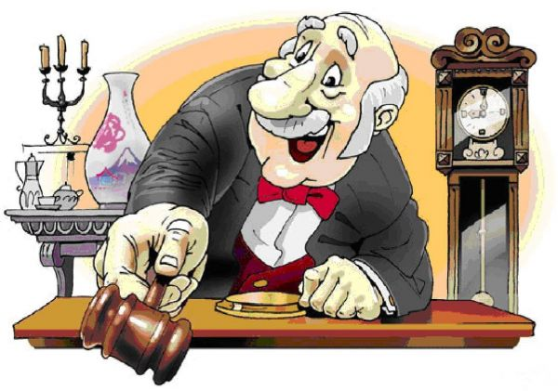
Аукцион экономических знаний
1. Определение суммы кредита.
2. Продажа лот (вопросов)
3. Покупка ответа ( стартовая цена.)
4.Торги ( шаг – 20 руб.)
5.Право ответа – приз (стоимость вопроса)
6. Подсказка – штраф (стоимость вопроса)
1 тур – Открытый
2 тур – Закрытый
3 тур - Полузакрытый

Slide 15
Прайс-лист

Slide 16
Благодарю за внимание
Знания – это не только сила,
но и деньги!
С уважением
Попова Елена Викторовна.

